Slide 1
CHÀO MỪNG CÁC CON đẾN VỚI
LỚP HỌC HẠNH PHÚC
LỚP 1/3
GV: Vuõ Thò Kim Anh
Môn Tiếng Việt
Bài 30: u - ư

Slide 3
u
ư
U
Ư

Slide 4
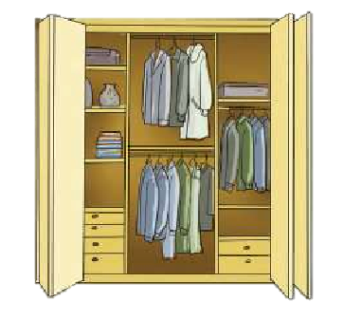
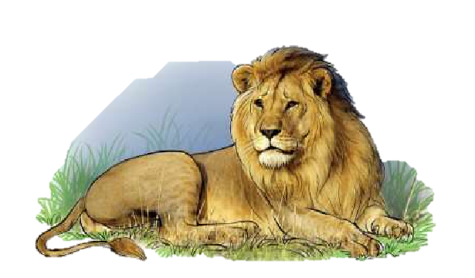
1. Làm quen
tủ
sư
tử
tủ
sư tử
t
ủ
s
ư
t
ử

Slide 5
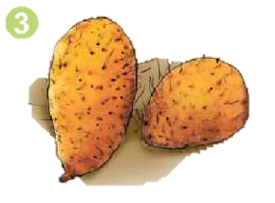
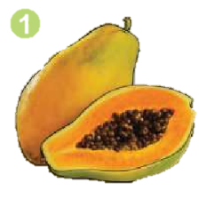
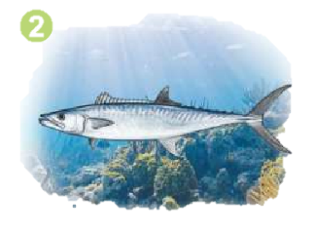
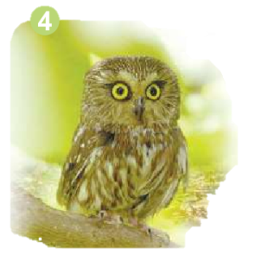
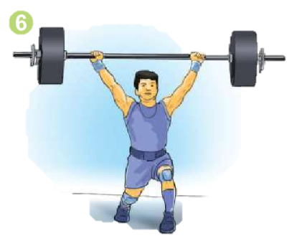
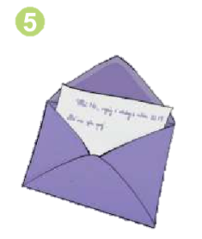
Gạch 1 gạch dưới tiếng có u
Gạch 2 gạch dưới tiếng có ư
2. Tiếng nào có âm u? Tiếng nào có âm ư?
VBT/23
cá thu
u
u
ư
u
u
củ từ
đu đủ
cú
u
lá thư
ư
cử tạ
ư

Slide 6
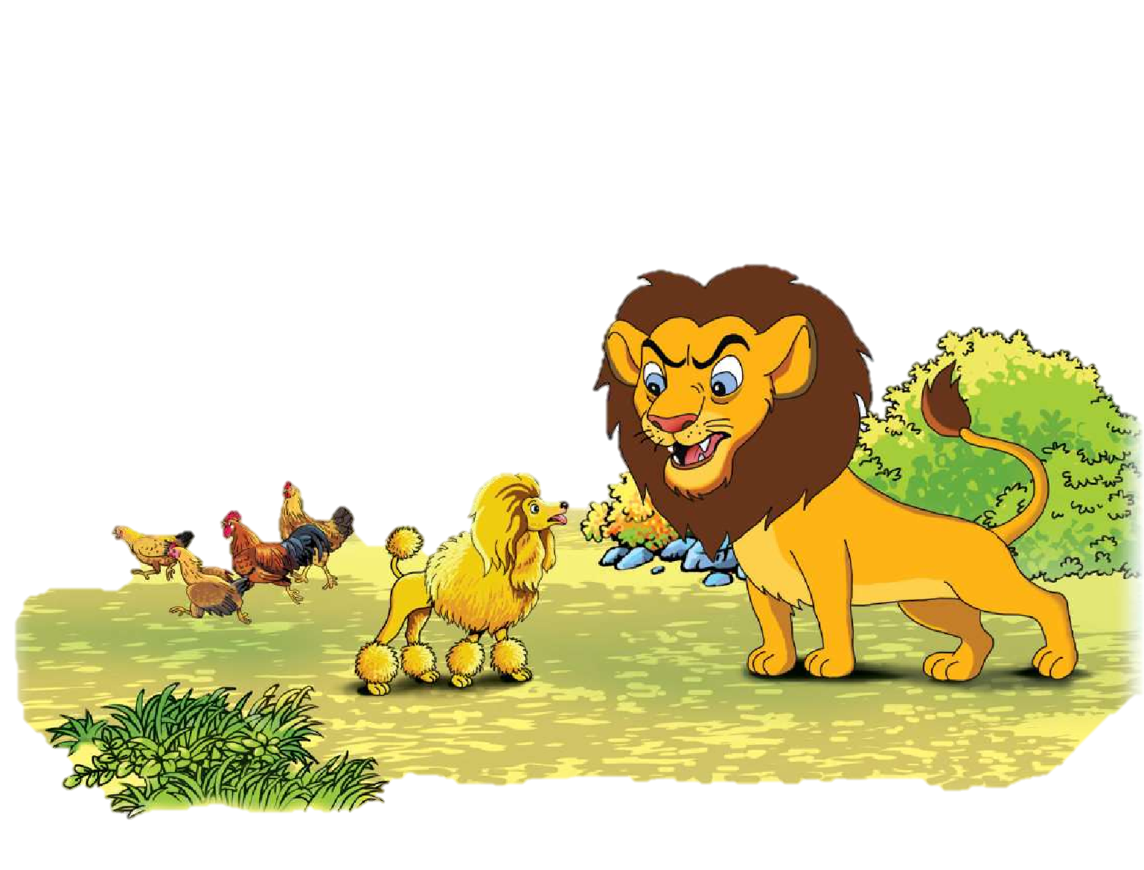
3. Tập đọc
Chó xù
1
Chó xù
lừ lừ
ra ngõ
2
Chó xù lừ lừ đi ra ngõ. Lũ gà ngỡ nó là sư tử, sợ quá.
Sư tử đi qua. Nó ngó chó xù:
- Mi mà là sư tử à?
Chó xù sợ quá:
- Dạ... chỉ là chó xù ạ.
sư tử
3
4
ngó
5
6
sợ quá
7

Slide 7
Tập VΘʴt

Slide 10
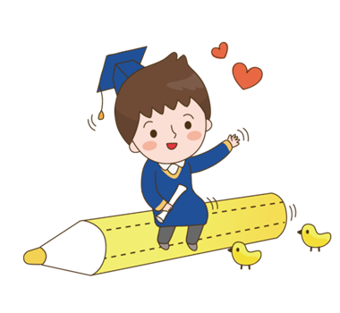
Thư giãn

